Slide 1








·
·

Slide 2


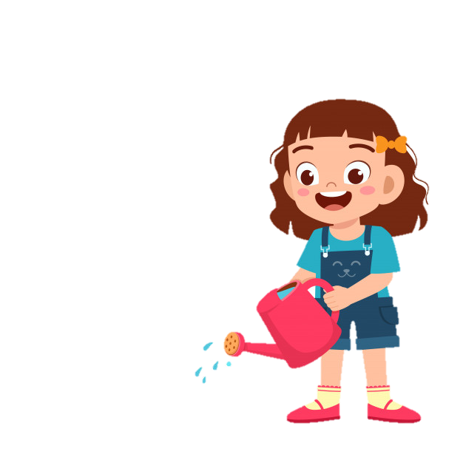


Slide 3









Mình tưới chậu hoa nào đây?
Học tiếp

Slide 4
Cây gì lá tựa tai voi
Hè làm ô mát em chơi sân trường
Đông về trơ trụi cành xương
Lá thành mảng nắng nhẹ vương góc chiều.
Đáp án: Cây bàng

Slide 5
Cây cao bóng cả
Lá xanh li ti
Chùm hoa đỏ lửa
Rung rinh gọi hè.
Đáp án: Cây phượng vĩ

Slide 6
Cây gì thân cao
Lá thưa răng lược
Ai đem nước ngọt
Đựng đầy quả xanh?
Đáp án: Cây dừa

Slide 7
Cây gì mang dáng quê hương
Thân chia từng đốt rợp đường em đi
Mầm non dành tặng thiếu nhi
Gắn vào huy hiệu em ghi tạc lòng.
Đáp án: Cây tre

Slide 8


1. Tìm từ ngữ chỉ hoạt động bảo vệ, chăm sóc cây.
bẻ cành
tỉa lá
chặt cây
vun gốc
tưới cây
giẫm lên cỏ
hái hoa
bắt sâu

Slide 9
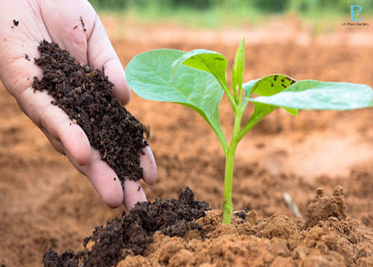
bón phân

Slide 10
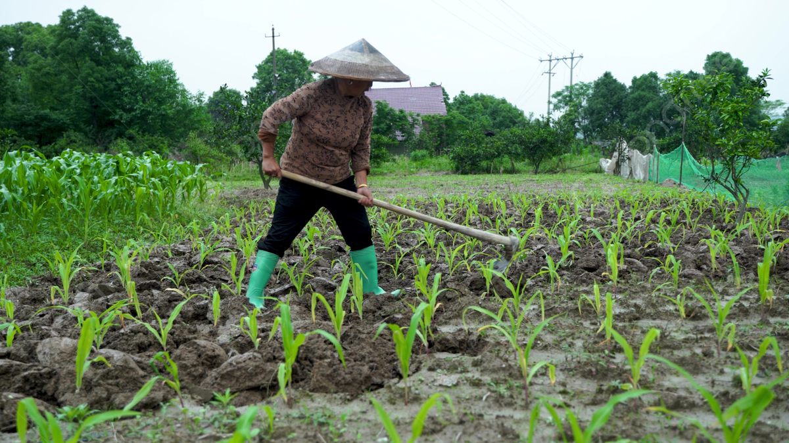
xới đất

Slide 11
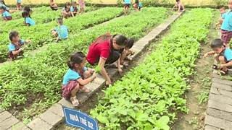
nhổ cỏ

Slide 12
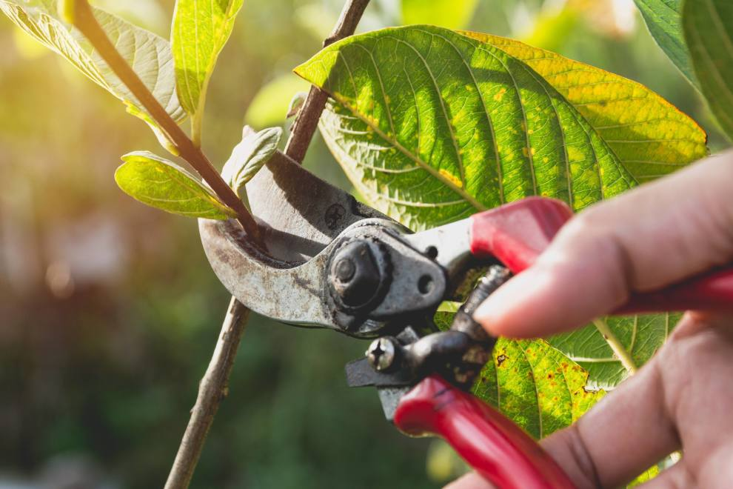
tỉa cành

Slide 13








Em hãy đặt một câu chứa một từ vừa tìm được.

Slide 14
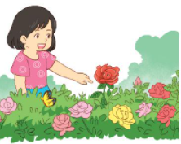
2. Chọn từ ngữ phù hợp thay cho ô vuông.
Tranh vẽ ai?
Bạn nhỏ đang làm gì?
giơ tay hái
nhìn thấy
đừng hái
Cho hoa khoe sắc
Buổi sáng, bước ra vườn hồng, ………….. bông hồng đỏ thắm, bé vui sướng reo lên:
- Bạn xinh đẹp, đáng yêu làm sao!
Nói rồi, bé định ……..……. bông hoa. Bỗng có tiếng thì thầm:
- Xin ……….…... tôi. Tôi sẽ rất buồn nếu không được khoe sắc cùng các bạn hoa.

Slide 15
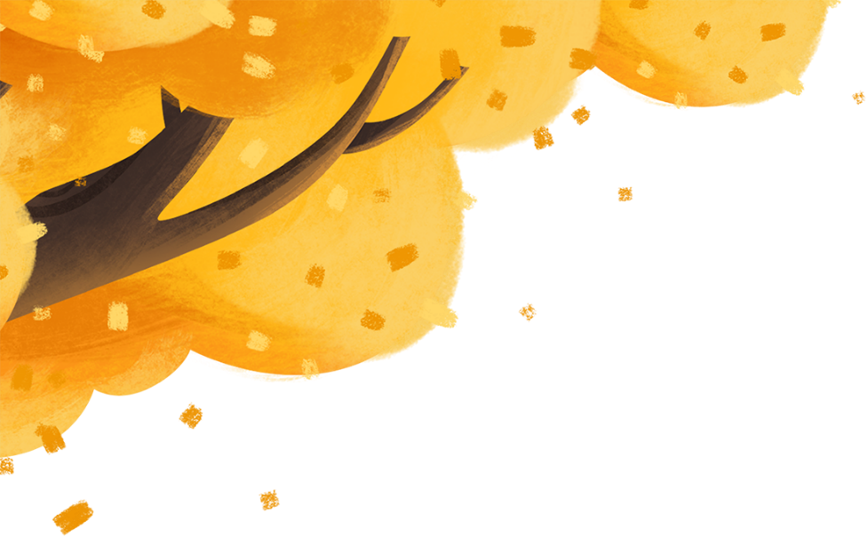
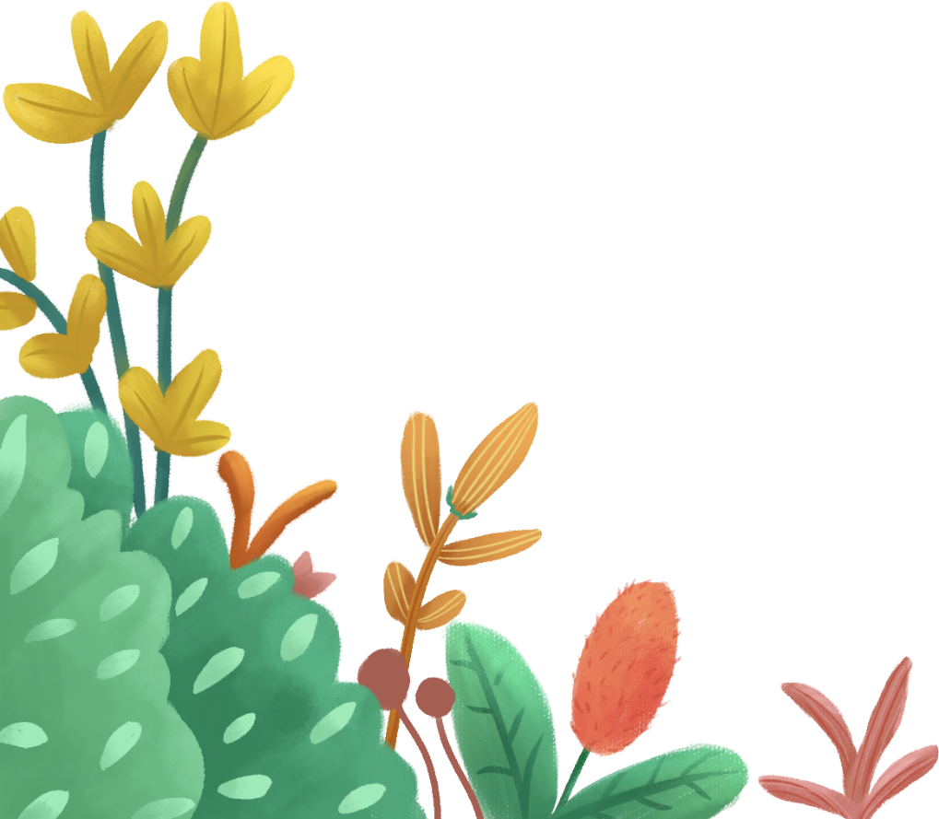
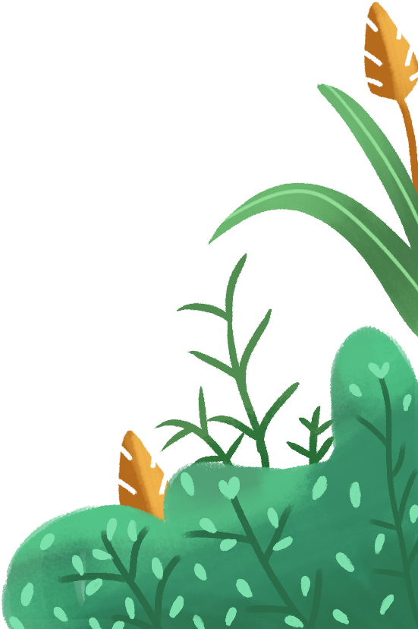
Em hãy nói một câu
khuyên bạn nhỏ trong bài.

Slide 16
3. Cần đặt dấu phẩy vào những vị trí nào trong mỗi câu sau?
a. Các bạn học sinh đang tưới nước bắt sâu cho cây.
b. Mọi người không được hái hoa bẻ cành.
c. Én nâu cỏ non đều đáng yêu.

Slide 17
3. Cần đặt dấu phẩy vào những vị trí nào trong mỗi câu sau?
a. Các bạn học sinh đang tưới nước, bắt sâu cho cây.
b. Mọi người không được hái hoa, bẻ cành.
c. Én nâu, cỏ non đều đáng yêu.

Slide 18
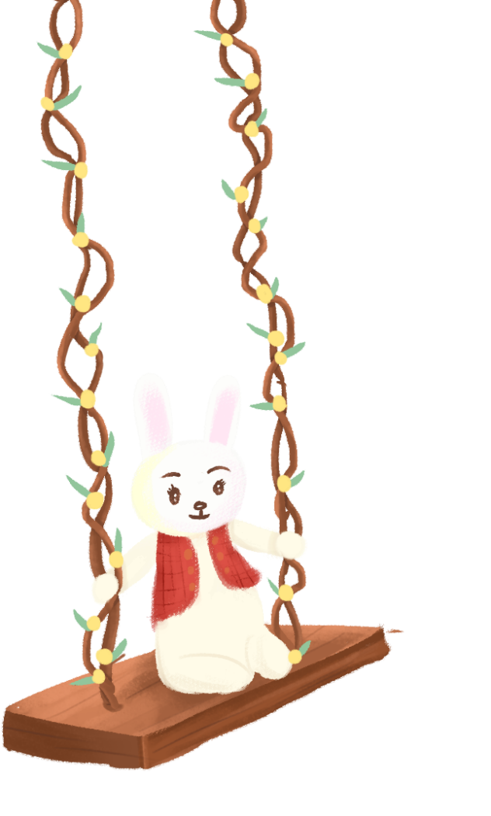

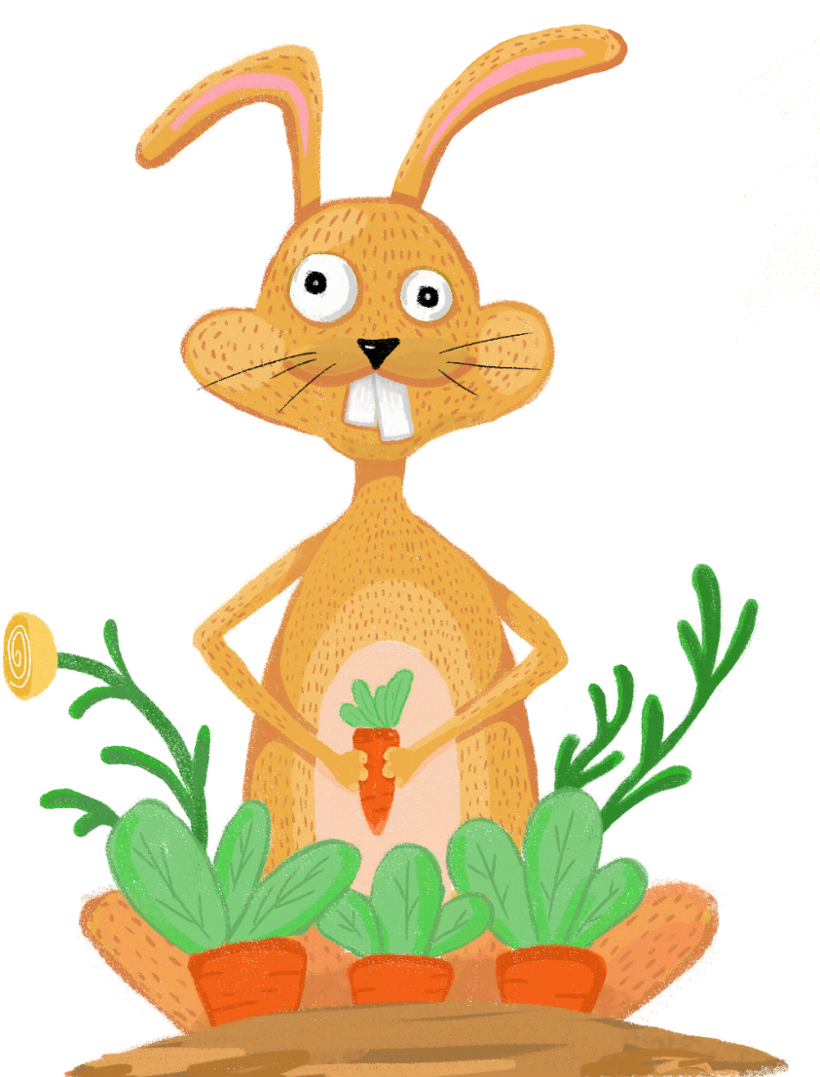
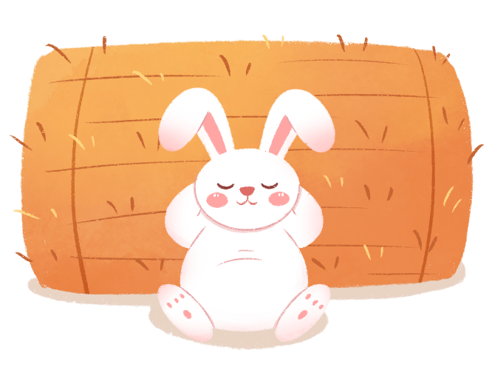
VẬN DỤNG

Slide 19
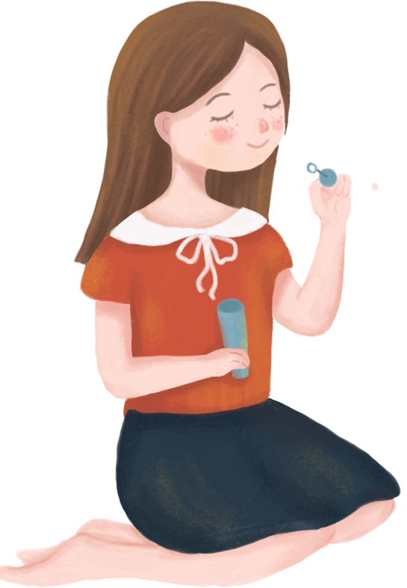
Em hãy kể lại việc em và các bạn chăm sóc cây.

Slide 20


Slide 21
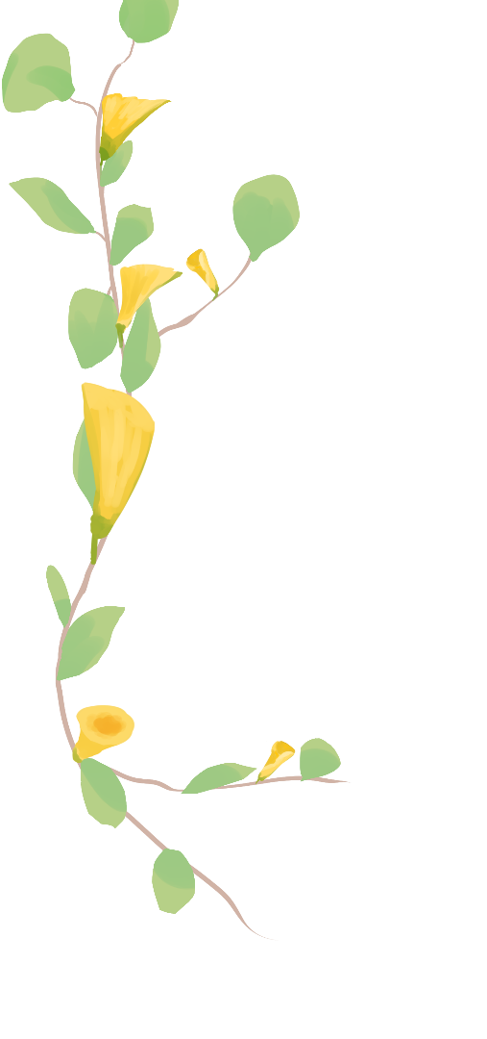
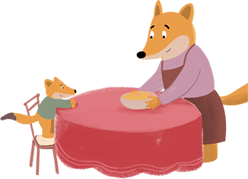


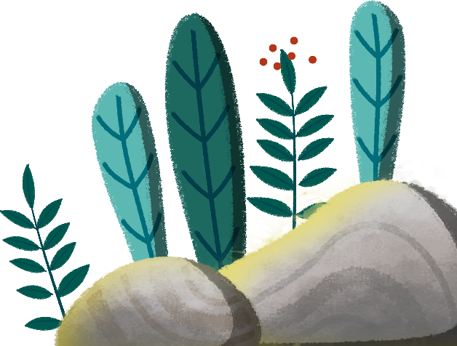




CẢM ƠN CÁC THẦY CÔ VÀ CÁC EM.

